Slide 1
安徽理工大学成教学生
移动端缴费说明

Slide 3
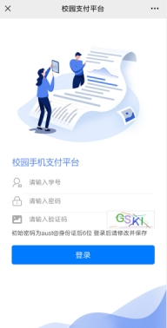
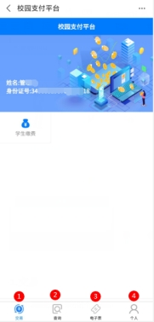
1.支付宝或者微信扫描上方二维码
进入校园支付平台界面，根据提示输入学号、密码、验证码后登录校园支付平台

Slide 4
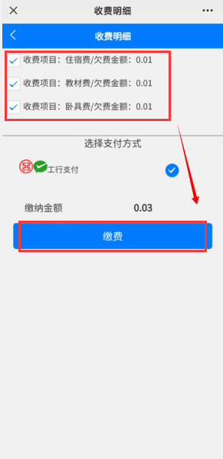
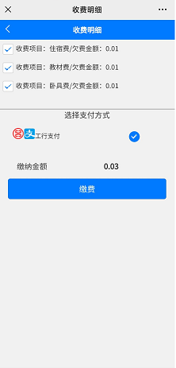
2.学生缴费
（1）个人信息核对无误后点击学生缴费
（2） 点击 需要缴费的年度
（3） 勾选需要缴费的项目
（4）点击缴费
微信界面(左) 支付宝界面(右)

Slide 5
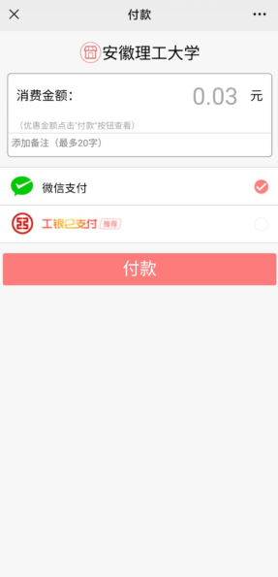
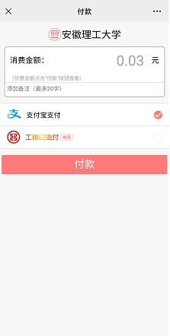
3.选择支付方式，并点击付款支付
微信界面(左) 支付宝界面(右)

